Slide 1
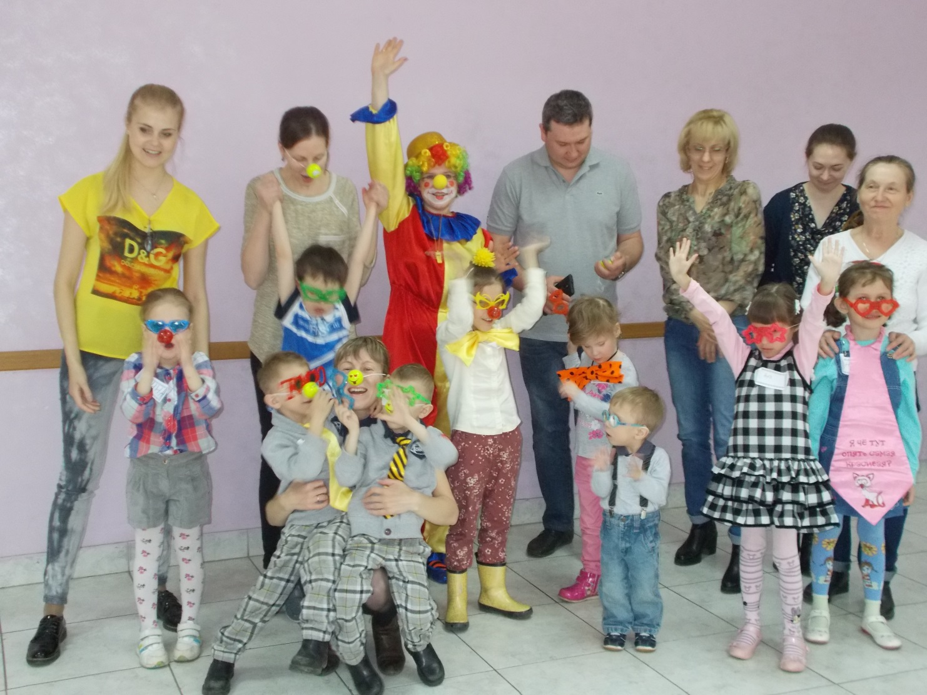
Организация работы с родителями детей с ОВЗ в условиях детского сада

Slide 2
Цель психолого-педагогической работы с родителями детей с ОВЗ
Процесс реализации поддержки родителей является длительным и требует обязательного комплексного участия всех специалистов, наблюдающих ребенка (педагог-психолог, учитель-дефектолог, врач, психолог и др.).
Цель психолого-педагогической работы с родителями таких детей: повышение педагогической компетенции родителей и помощь семьям по адаптации и интеграции детей с ОВЗ в общество.
Для решения данной цели в работе поставлен ряд задач:
1. Научить родителей эффективным способам взаимодействия с ребёнком;
2. Вооружить необходимыми знаниями и умениями в области педагогики и психологии развития;
3. Сформировать адекватную самооценку.

Slide 3
Среди причин невысокой результативности коррекционной работы с семьей, можно назвать и личностные установки родителей, которые в психотравмирующей ситуации препятствуют установлению гармоничного контакта с ребенком и окружающим миром. К подобным неосознаваемым установкам могут быть отнесены:
1. Неприятие личности ребенка;
2. Неконструктивные формы взаимоотношений с ним;
3. Страх ответственности;
4. Отказ от понимания существования проблем в развитии ребенка, их частичное или полное отрицание;
5. Гиперболизация проблем ребенка;
6. Вера в чудо;
7. Рассмотрение рождения больного ребенка как наказание за что-либо;
8. Нарушение взаимоотношений в семье после его рождения.

Slide 4
Принципы работы с родителями детей с ОВЗ
1. Личностно-ориентированный подход к детям, к родителям, где в центре стоит учет личностных особенностей ребенка, семьи; обеспечение комфортных, безопасных условий.
2. Гуманно-личностный – всестороннее уважение и любовь к ребенку, к каждому члену семьи, вера в них.
3. Принцип комплексности – психологическую помощь можно рассматривать только в комплексе, в тесном контакте педагога-психолога с учителем-дефектологом, воспитателем, муз. руководителем, родителями.
4. Принцип доступности

Slide 5
Направления воспитательной работы:
Вооружение родителей практическими приемами коррекции дефектов развития ребёнка с ОВЗ
Поддержка и повышение социального статуса семей
Профилактика эмоционального выгорания родителей, формирование умений психологической защиты и самовосстановления.
Повышение психолого-педагогической грамотности родителей
Оптимизация детско-родительских отношений

Slide 6
Формы организации психолого-педагогической помощи семье. 1. Индивидуальные формы работы.
1.1. Беседы и консультации специалистов.
Это практическая помощь родителям детей с ограниченными возможностями здоровья, суть которой заключается в поиске решений проблемных ситуаций психологического, воспитательно-педагогического, медико-социального и т. п. характера. Рассматривая консультирование как помощь родителям в налаживании конструктивных отношений со своим ребенком, а также как процесс информирования родителей о нормативно-правовых аспектах будущего семьи, вытаскивания их из «информационного вакуума», прогнозирования возможностей развития и обучения ребенка, можно выделить несколько моделей консультирования, самой адекватной из которых является трехсторонняя модель, предусматривающая ситуацию, когда во время консультации родителей консультант должен оценивать и учитывать характер проблем и уровень актуального развития самого ребенка;

Slide 7
семейное консультирование (психотерапия): специалист оказывает поддержку в преодолении эмоциональных нарушений в семье, вызываемых появлением особого ребенка. В ходе занятий применяются такие методы, как психодрама, гештальттерапия, трансактный анализ. Эти методы способствуют формированию психологического и физического здоровья, адаптации в обществе, принятию себя, эффективной жизнедеятельности;
индивидуальные занятия с ребенком в присутствии матери: подбираются эффективные методы воспитательно-педагогического воздействия на ход психического развития самого ребенка и результативные способы обучения родителей коррекционно-развивающим технологиям;
1.2. Родительский час. Проводится учителями-дефектологами один раз в неделю во второй половине дня. - информирование родителей ходе образовательной работы с ребенком.
1.3. Переписка или “Служба доверия”. Работу службы обеспечивают администрация и психолог. Служба работает с персональными и анонимными обращениями и пожеланиями родителей.

Slide 8
2. Коллективные формы взаимодействия
2.1. Общие родительские собрания.
- Информирование и обсуждение с родителями задачи и содержание коррекционно-образовательной работы;
- Решение организационных вопросов;
- Информирование родителей по вопросам взаимодействия ДОУ с другими организациями, в том числе и социальными службами.
2.2. Групповые родительские собрания.
- Обсуждение с родителями задач, содержания и форм работы;
- Сообщение о формах и содержании работы с детьми в семье;
- Решение текущих организационных вопросов.
2.3. “День открытых дверей”.
-Знакомство с ДОУ, направлениями и условиями его работы.
2.4. Тематические доклады, плановые консультации, семинары.
- Знакомство и обучение родителей формам оказания психолого-педагогической помощи со стороны семьи детям с проблемами в развитии;
- Ознакомление с задачами и формами подготовки детей к школе.

Slide 9
2.5. Проведение детских праздников и развлечений.
Подготовкой и проведением праздников занимаются специалисты с привлечением родителей.
- Поддержание благоприятного психологического микроклимата в группах и распространение его на семью.
2.6. Повышение психолого-педагогической компетентности родителей эффективнее проходит в рамках мероприятий родительского всеобуча.
В практической деятельности организация всеобуча родителей детей с ОВЗ осуществляется с помощью группы следующих методов:
1. Информационные методы: информационные тексты, устные информационные сообщения, информационные лекции, собрания, семинары.
2. Проблемные методы: проблемные лекции-диалоги, круглые столы, тренинги, дискуссии, тренинги, ролевые игры, детско-родительские мероприятия, тематические недели семьи, семейные клубы, акции.
3. Психотерапевтические методы: релаксации, визуализации, элементов арт-терапии, сказкотерапии.

Slide 10
3. Формы наглядного информационного обеспечения.
3.1. Информационные стенды и тематические выставки. Стационарные и передвижные стенды и выставки размещаются в удобных для родителей местах.
- информирование родителей об организации коррекционно-образовательной работы в ДОУ.
3.2. Выставки детских работ.
Проводятся по плану воспитательно-образовательной работы.
-привлечение и активизация интереса родителей к продуктивной деятельности своего ребенка.
3.3. Открытые занятия специалистов и воспитателей.
Задания и методы работы подбираются в форме, доступной для понимания родителями.
- создание условий для объективной оценки родителями успехов своих детей;
- наглядное обучение родителей методам и формам дополнительной работы с детьми в домашних условиях.

Slide 11
Участие в таких занятиях, стимулирует родителей, вдохновляет их. Здесь они учатся не только содержательному взаимодействию со своим ребёнком, но и осваивают новые методы и формы общения с ним. Кроме того, на занятиях родители учатся приводить в соответствие возможности ребёнка и свои требования к нему.
В результате такой работы: родители видят, что вокруг них есть семьи, близкие им по духу и имеющие похожие проблемы; убеждаются на примере других семей, что активное участие родителей в развитии ребёнка ведёт к успеху; формируется активная родительская позиция и адекватная самооценка.

Slide 12
Таким образом, психолого-педагогическое сопровождение семьи, имеющей ребенка с ограниченными возможностями здоровья – это деятельность, направленная на актуализацию коррекционных ресурсов семьи, обеспечивающих эффективность ее функционирования, особенно в периоды кризисов, связанных с воспитанием и развитием ребенка с ограниченными возможностями здоровья, что позволяет создавать соответствующее возрасту ребенка коррекционно-развивающее пространство, формировать и реализовывать адекватные потребностям ребенка стратегии воспитания, базирующиеся на конструктивных родительских установках и позициях по отношению к нему.

